Slide 1

品为道
酒店互动电视系统
版本号:V3.1
2025年6月

Slide 2
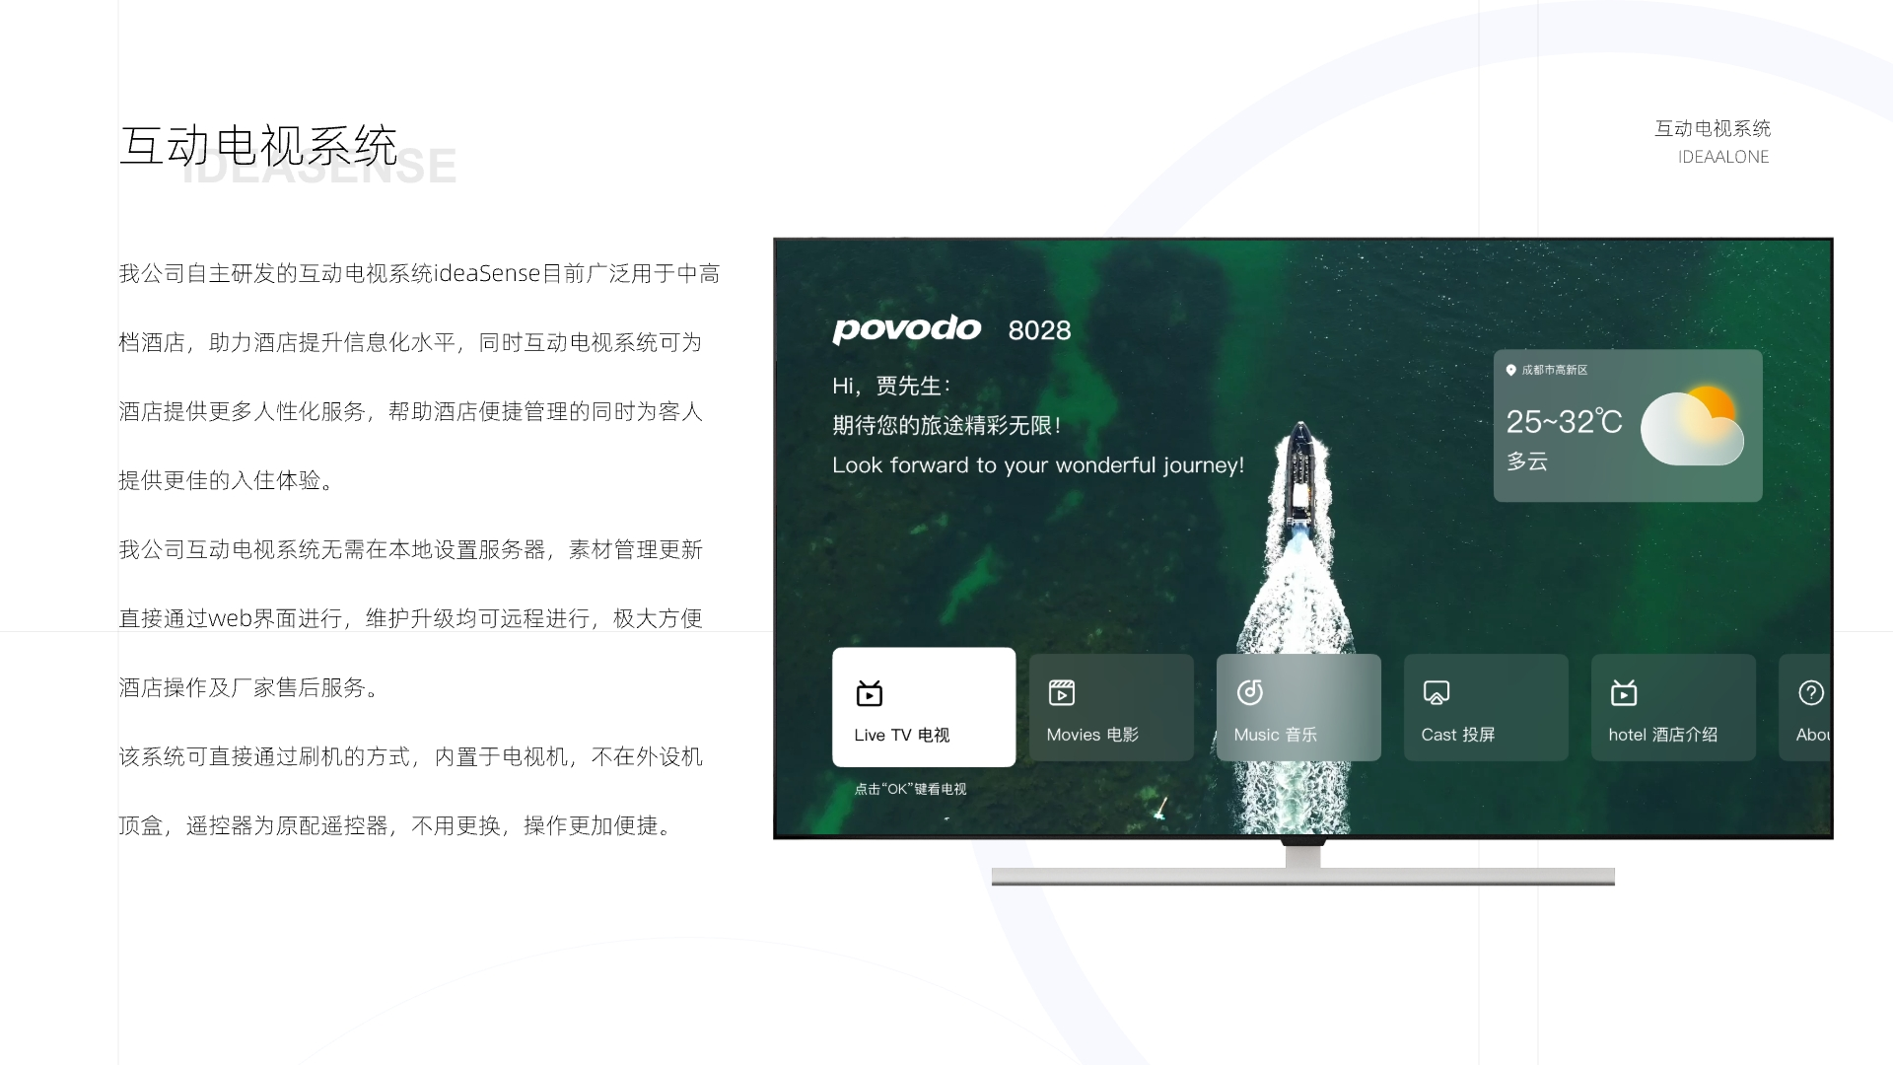

Slide 3

功能 | 说明
开机LOGO | 开机现实酒店LOGO及宣传短视频，提升酒店品牌形象
欢迎词 | 欢迎词带客人姓名、自动识别客人身份显示相应语言
语音控制 | 搭配客房管家进行语音控制（特定电视可使用电视自带语音控制）
电视直播 | 可选择需要显示的频道，包括自办和卫星频道
 | 电视频道按照酒店需求排序
 | 最大音量限制
电话服务 | 电话来电，电视自动静音；挂断后，电视音量自动恢复
投屏服务 | 微信扫码绑定电视，一对一投屏，防骚扰、防误投
屏保功能 | 支持图片或视频作为电视屏保，时间可设置
消息推送 | 支持图片、视频、滚动字幕、文字消息推送到电视（支持指定电视或指定时间段）

Slide 4


Slide 5
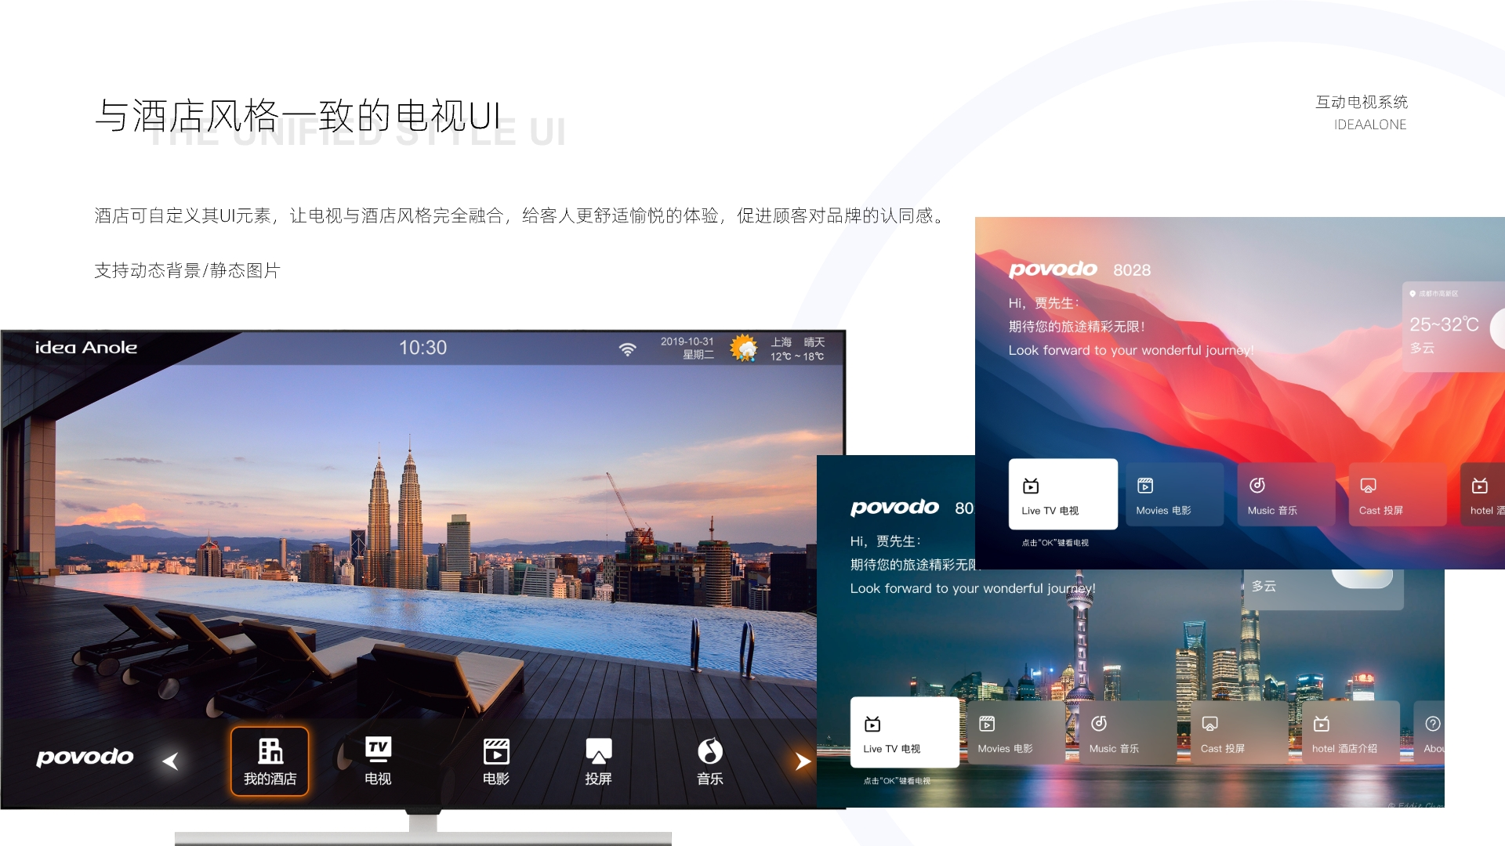

Slide 6


Slide 7


Slide 8
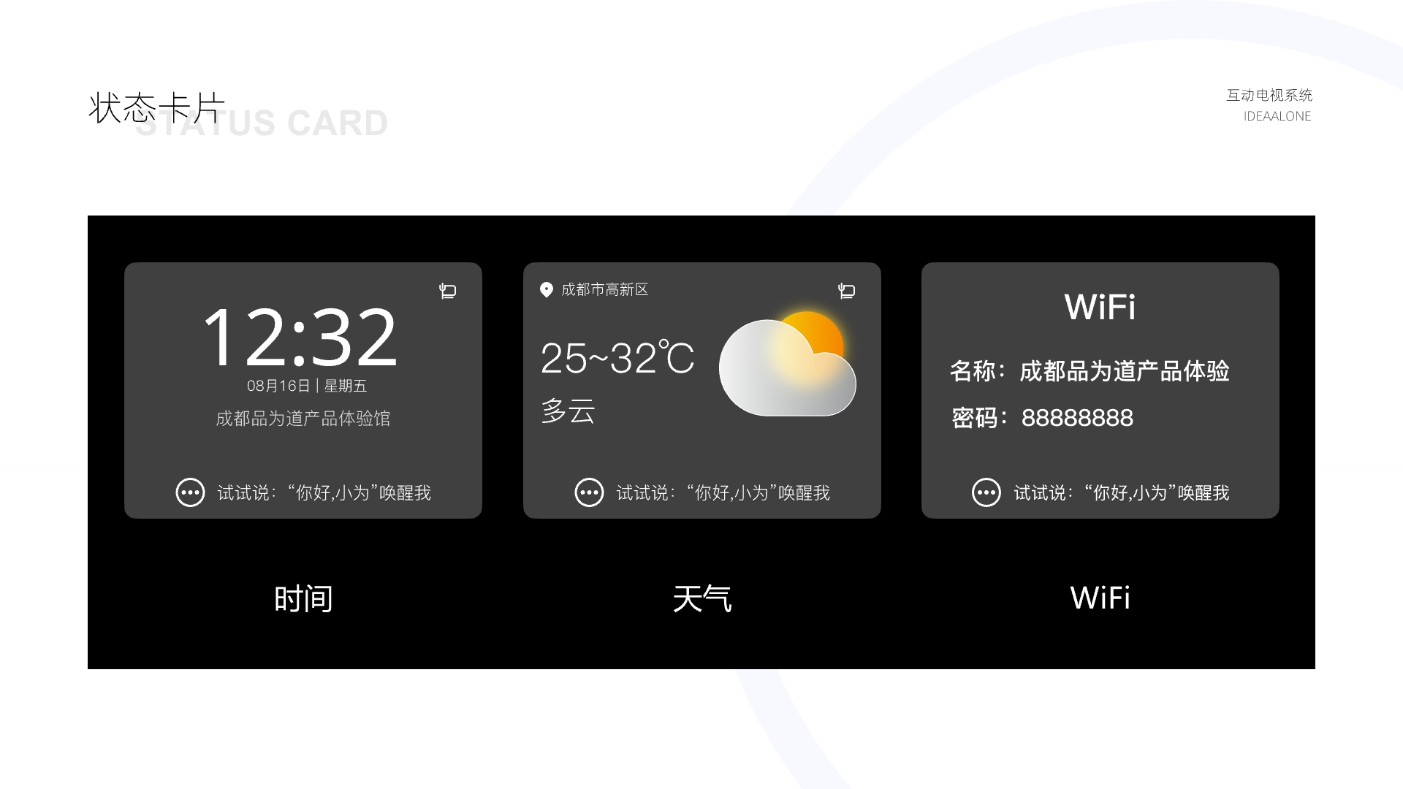

Slide 9
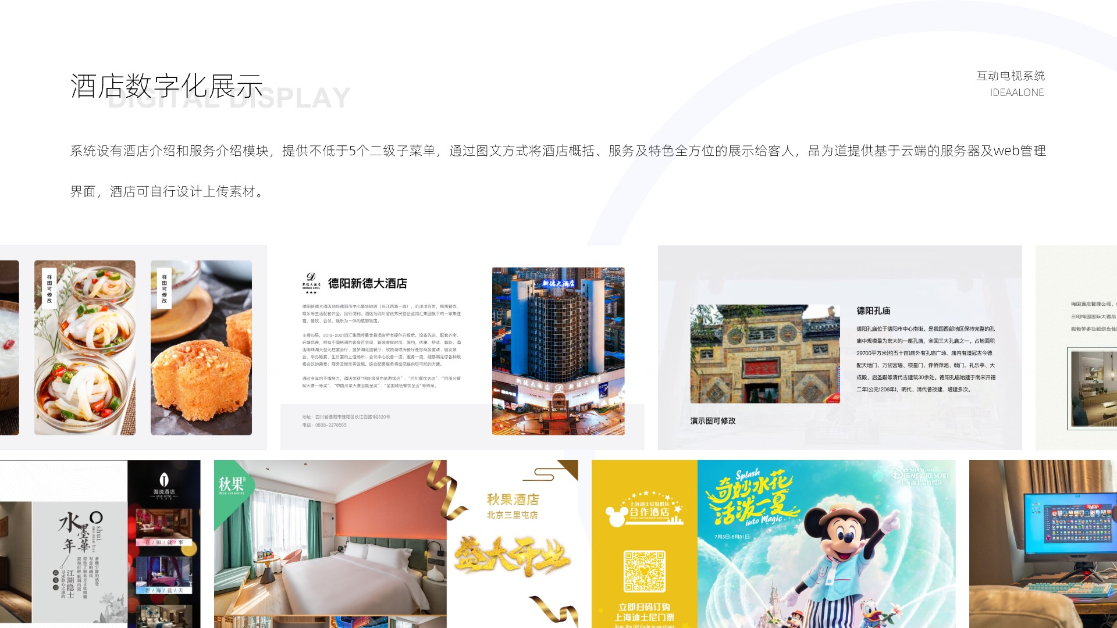

Slide 10


Slide 11
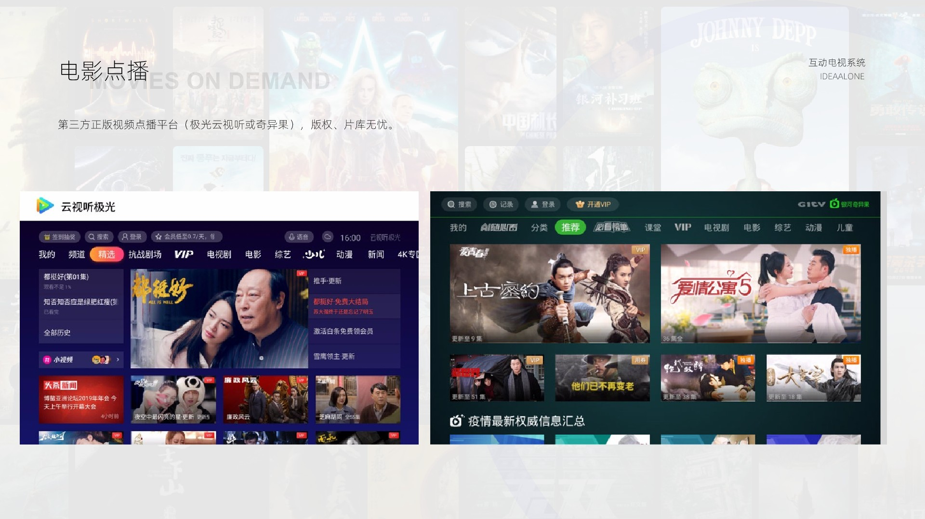

Slide 12


Slide 13
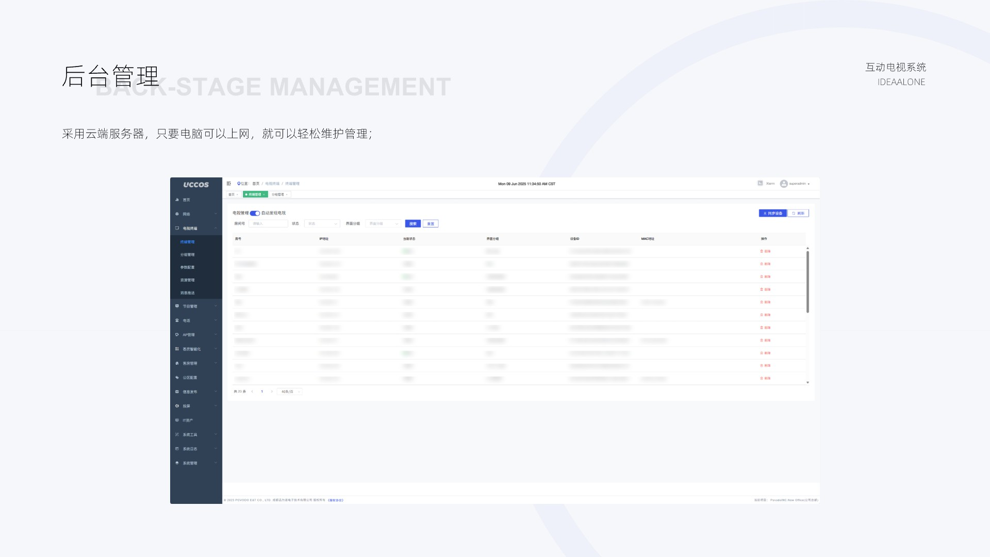

Slide 14


